Slide 2
موضوع
موضوع:
گزارش اقدامات اولین پویش سلامتی را قدم بزن
شهرستان بروجرد
واحد آموزش و ارتقاء سلامت
خرداد ماه1403
# سلامتی را قدم بزن

Slide 3
گزارش آماری
تعداد روستاهای شرکت کننده در سلامتی را قدم بزن : 2
تعداد سازمانهای شرکت کننده در پویش : 4سازمان
تعداد افراد شرکت کننده : 133نفر
نام سازمانهای شرکت کننده در پویش :
تعداد سفیر سلامت و داوطلب سلامت افراد شرکت کننده : 24نفر
شهرداری ، جهاد کشاورزی ،ورزش و جوانان، فرمانداری

Slide 4
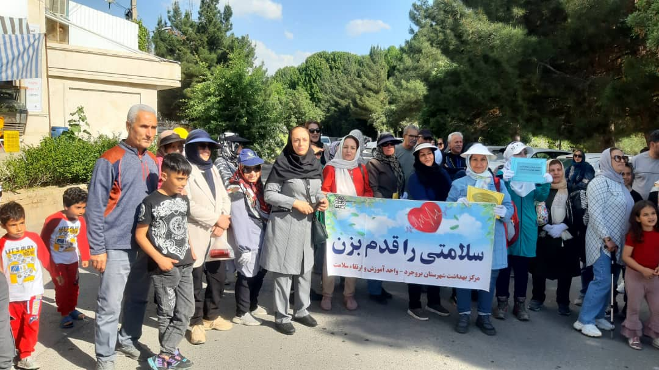
# پیاده روی شهر
# سلامتی را قدم بزن
# شهرستان بروجرد

Slide 5
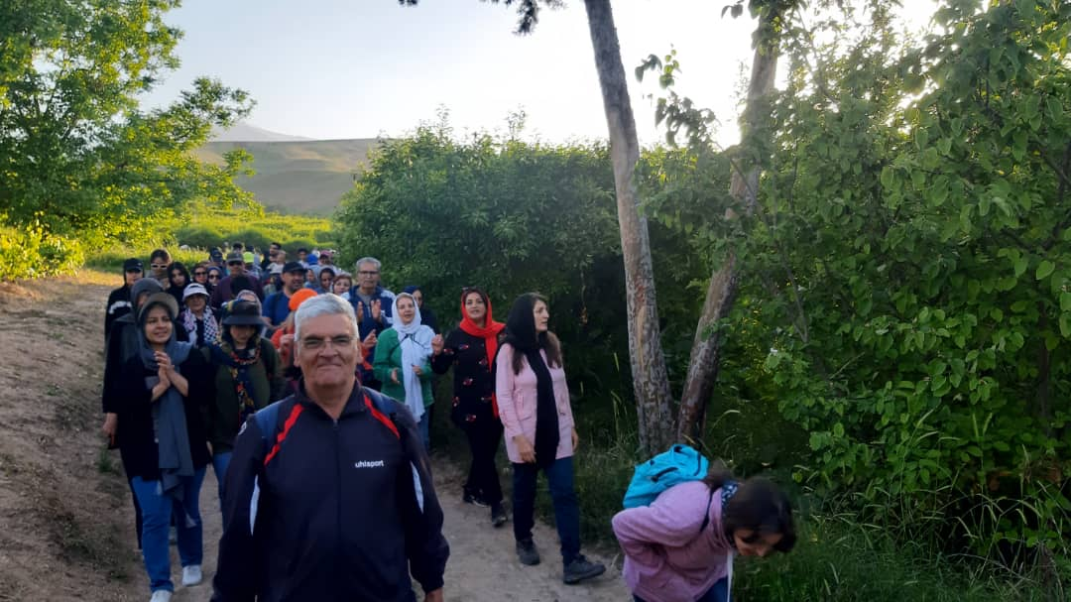
پیاده روی شهر
# سلامتی را قدم بزن
# شهرستان بروجرد

Slide 6
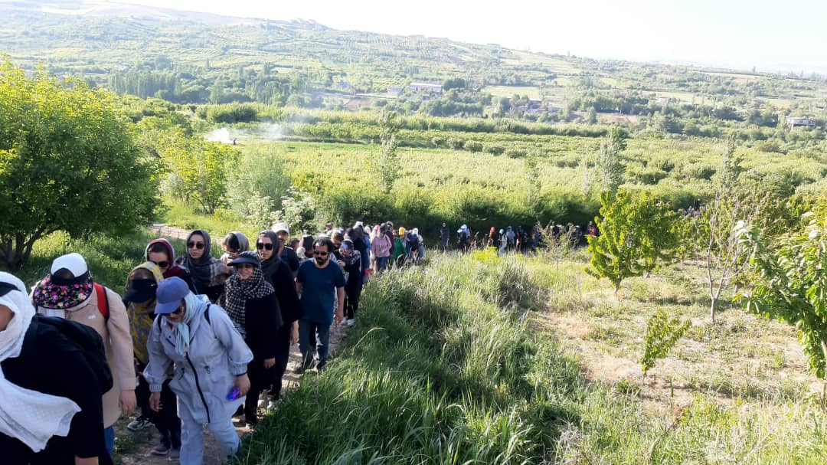
# پیاده روی شهر
# سلامتی را قدم بزن
# شهرستان بروجرد

Slide 7
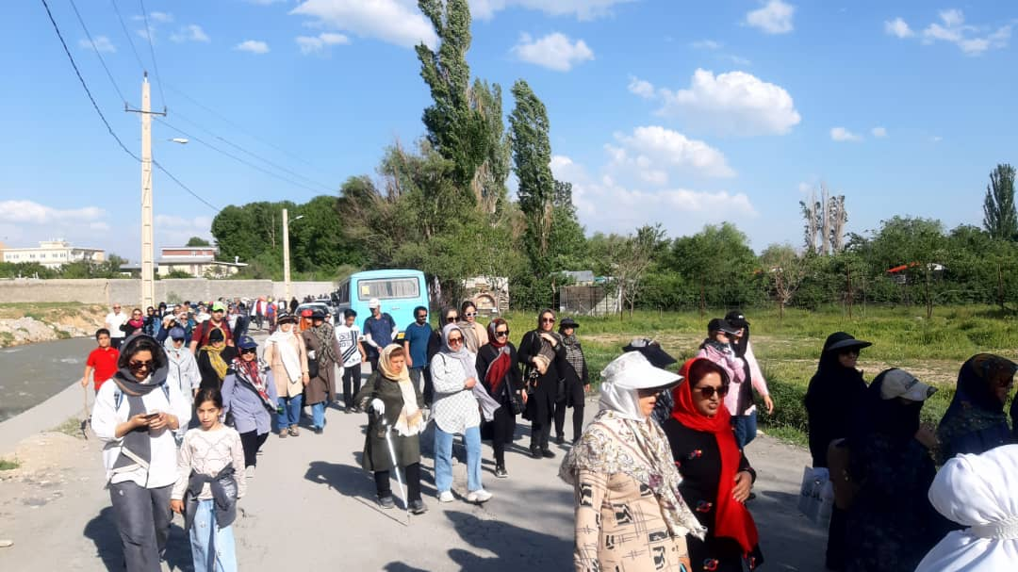
# پیاده روی شهر

Slide 8
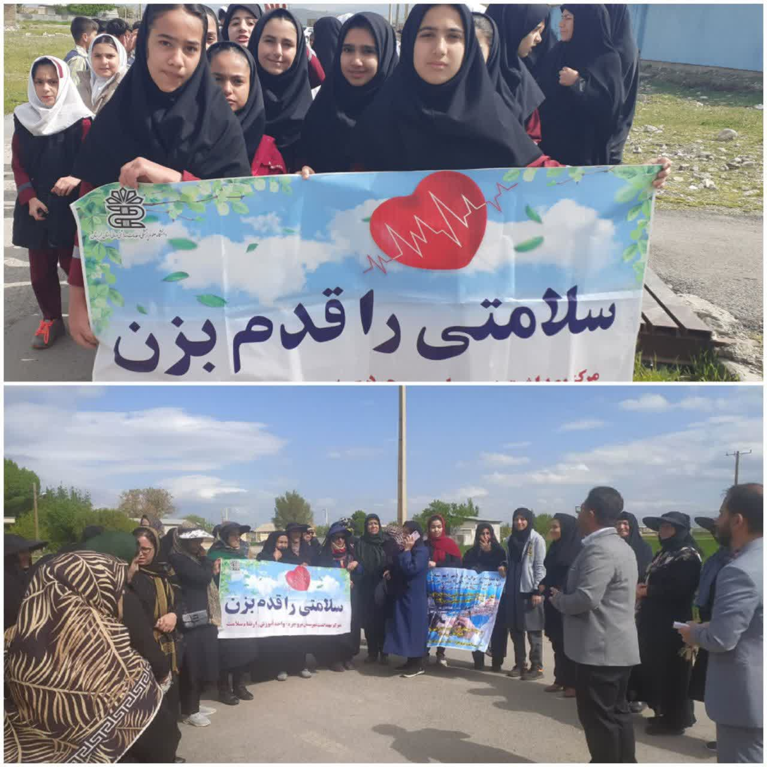
# پیاده روی روستا
# سلامتی را قدم بزن
# شهرستان بروجرد

Slide 9
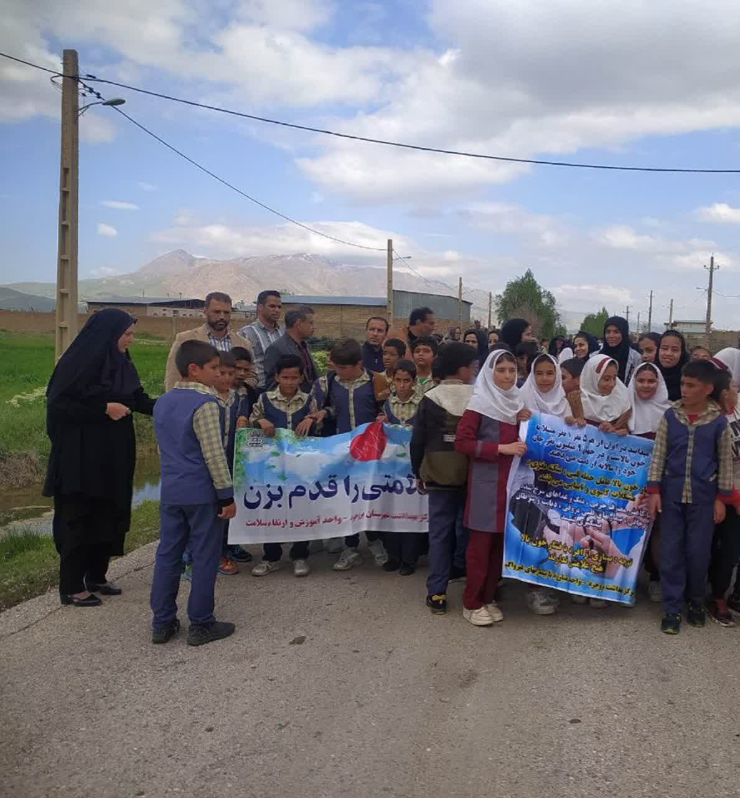
# پیاده روی روستا
# سلامتی را قدم بزن
# شهرستان بروجرد

Slide 10
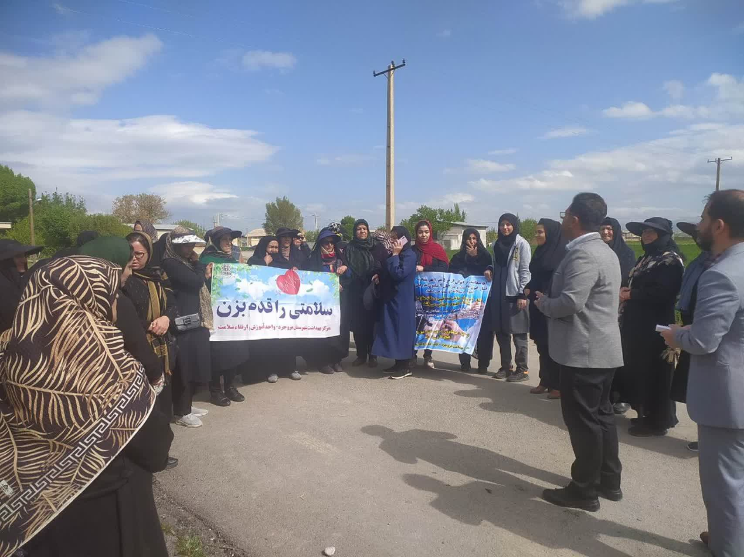
# پیاده روی روستا
# سلامتی را قدم بزن

Slide 11
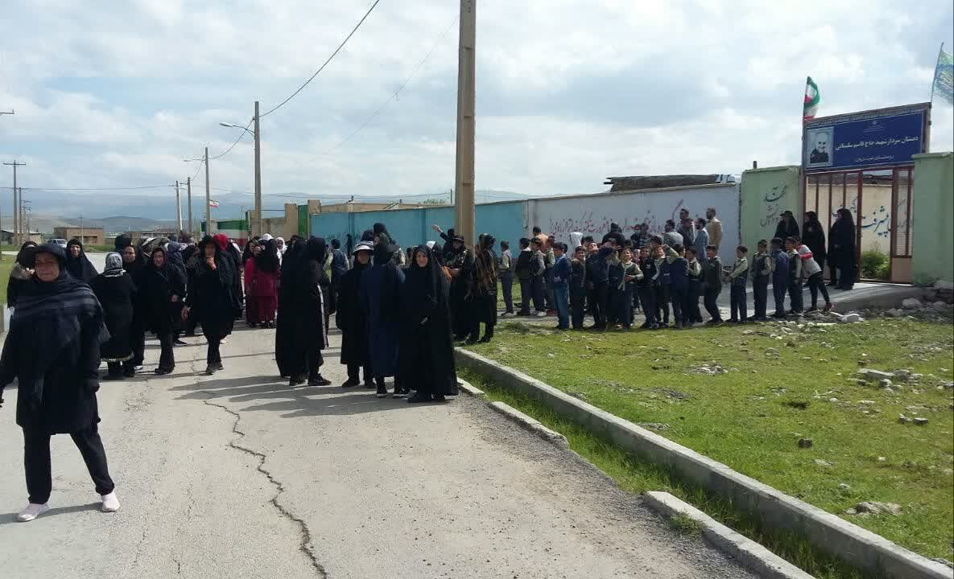
# پیاده روی روستا
# سلامتی را قدم بزن

Slide 12
# پیاده روی روستا

